Slide 1
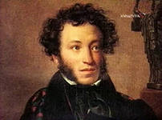
А.С.Пушкин
1799-1837
Презентация по литературному чтению, посвященная дню памяти поэта.

Slide 2
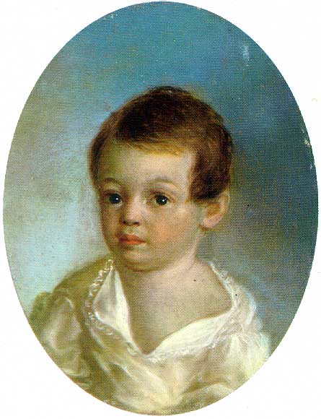
Александр Сергеевич Пушкин родился 6 июня 1799 года в Москве.

Slide 3
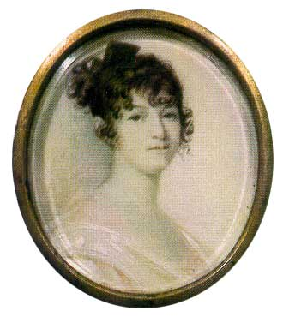
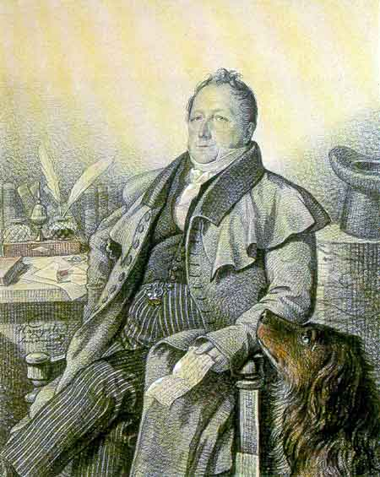
Родители А.С.Пушкина
Надежда Осиповна
Сергей Львович

Slide 4
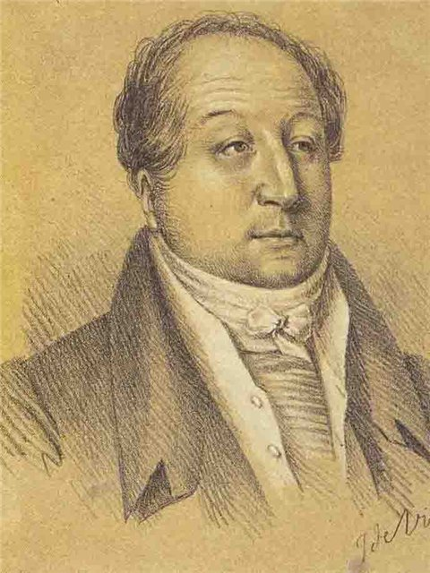
Василий Львович, дядя поэта

Slide 5
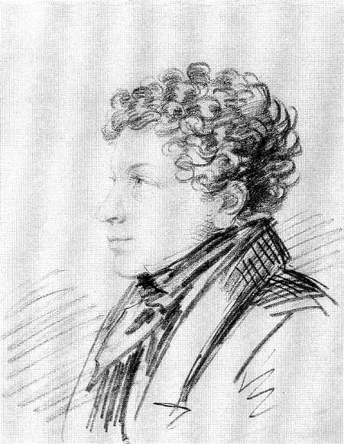
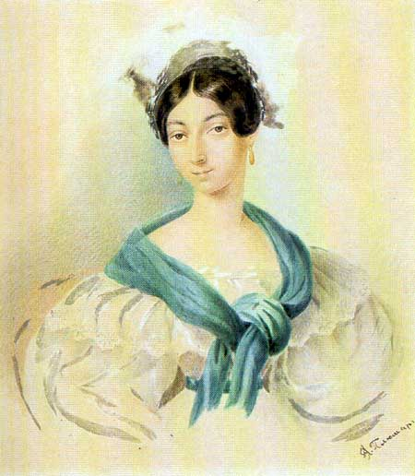
Ольга, сестра поэта
Лев, брат поэта

Slide 6
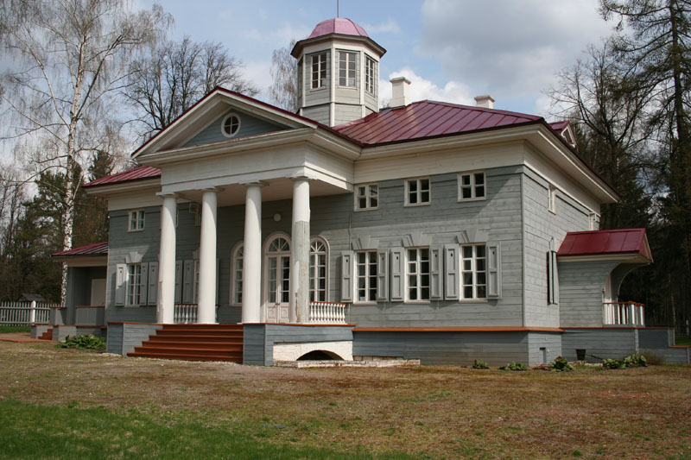
Захарово
В детстве летние месяцы Пушкин проводил в селе Захарово, имении своей бабушки по материнской линии Марии Алексеевны Ганнибал. Вот , что говорила бабушка о своем внуке:
«Не знаю, что выйдет из моего старшего внука. Мальчик умён и охотник до книжек, а учится плохо, редко когда урок свой сдаст порядком; то его не расшевелишь, не прогонишь играть с детьми, то вдруг так развернётся и расходится, что ничем его не уймёшь: из одной крайности в другую бросается, нет у него середины».

Slide 7
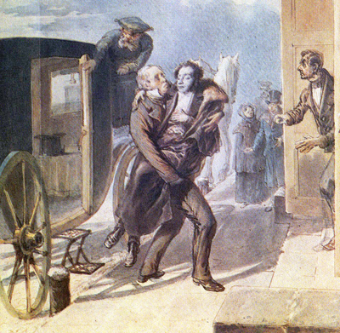
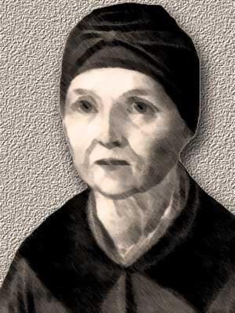
Домашнее воспитание.
Мать Надежда Осиповна сыном занималась мало, с раннего детства мальчик был отдан на попечение няни Арины Родионовны и дядьки Никиты Козлова. Получил обычное для того времени воспитание, превосходно знал французский язык и даже писал стихи на нем. Первые поэтические опыты Пушкина не сохранились.

Slide 8
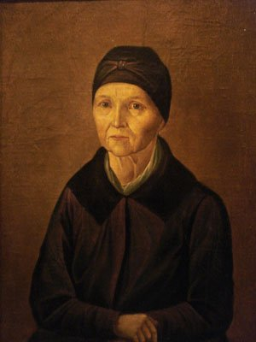
Няня Арина Родионовна
Няня Пушкина, Арина Родионовна Яковлева, родилась в деревне Лампово Петербургской губернии. Мать ее, Лукерья Кириллова, и отец, Родион Яковлев, были крепостными, имели семерых детей. Арина было ее домашнее имя, а подлинное - Ирина или Иринья. Как крепостная крестьянка няня фамилии не имела. В документах ( метрические церковные книги и т.д.) она названа по отцу -Родионовой, а в быту -Родионовной.

Slide 9
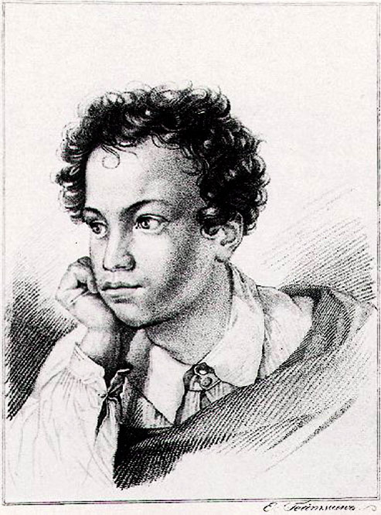
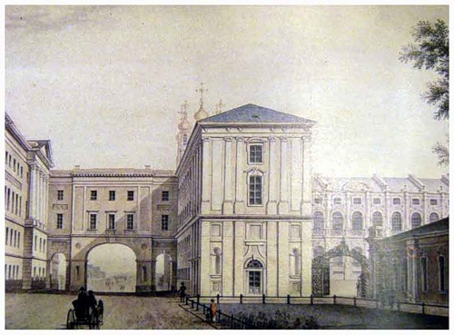
Лицей.
Юность Пушкина
(1811-1817)прошла в Царскосельском лицее, куда Александр был определён по решению отца и дяди. В лицее впервые был открыт и высоко оценён поэтический талант Пушкина.

Slide 10
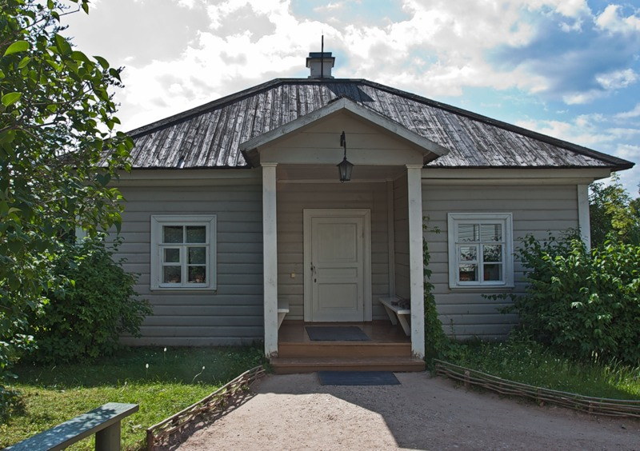
После смерти Марии Алексеевны (27 июня 1818 года),
бабушки Пушкина, няня проживает у Пушкиных в
Петербурге, на лето вместе с ними переезжая в
Михайловское. Пушкин называл ее "мамушкой", относился
к ней с теплотой и заботливостью.

Slide 11
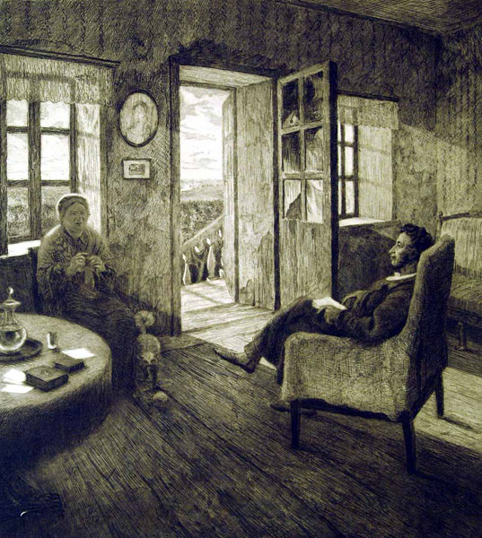
Пушкин
особенно сблизился
с няней во время ссылки , с удовольствием
слушал ее сказки,
записывал с ее слов
народные песни. Сюжеты и мотивы
услышанного он
использовал в
творчестве.

Slide 12
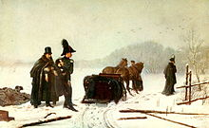
Смерть поэта.
Дуэль с Дантесом состоялась 27 января на Чёрной речке. Пушкин был ранен: пуля перебила шейку бедра и проникла в живот. Для того времени ранение было смертельным.
Перед смертью Пушкин, приводя в порядок свои дела, обменивался записками с Императором Николаем I.
Поэт просил прощения за нарушение царского запрета на дуэли:
…жду царского слова, чтобы умереть спокойно…
Государь:
Если Бог не велит нам уже свидеться на здешнем свете, посылаю тебе моё прощение и мой последний совет умереть христианином. О жене и детях не беспокойся, я беру их на свои руки.

Slide 13
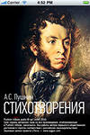
Произведения Пушкина.
Поэм 14,
Романов в стихах 1,
драматические произведения 6,
проза 15,
сказки 7,
стихов 783

